Slide 1
HISTORICKÁ KRAJINA
„Jestliže se podíváš z nějakého vyššího kopce, třeba z Řípu, Bezdězu nebo ze Sedla na českou zemi, budeš si myslet, že vidíš nějakou hodně velikou zahradu. Tak je všecko do kousíčku obděláno a v barvách se střídá bílá s červenou. Obdělaná pole mají velmi tmavou barvu. Úrodnostní vynikají Čechy i nad sousední končiny.“
Bohuslav Balbín: Miscellanea historica regni Bohemiae (2.pol.17.st.)

Slide 2
Krajina jako „theatrum mundi“
Krajina = výřez z krajinné sféry, která je prostorem průniku FG sfér a společensko – hospodářské sféry.
V průběhu staletí se krajina významně proměnila.
Převažuje tzv. kulturní krajina – pozměněná lidskou činností (pozitivně či negativně)
Česká krajina náleží do komplexu evropských krajin, v současnosti převážně k typu evropských polních krajin.
Historická krajina, krajina minulosti, fenomén, módní téma – „paměť krajiny“, „duše krajiny“. Tento pojem vyjadřuje to, co se z minulé krajiny dochovalo i to co se k proměnám krajiny dochovalo v historických pramenech

Slide 3
Britský historik Frederick William Maitland přirovnal již na konci 19. století KRAJINU k palimpsestu (pergamenový dokument, který se pro svoji vysokou pořizovací hodnotu používal tak, že původní text se vyškrábal a psal se přes něj jiný)
Krajina jako „theatrum mundi“ představuje jeviště událostí a procesů, odehrávajících se v čase, kde člověk a společnost nepřichází a neodchází, ale trvale jsou. Je souborem doložených reliktů, významných ve smyslu zachování kulturního dědictví země.
Krajinnou problematiku, vývoj a proměny krajiny v minulosti studují archeologové, historikové, geografové, kartografové, historičtí geografové, krajinní ekologové, botanikové, geologové, historikové umění, urbanisté, zahradní architekti, památkáři a řada různých institucí, spolků.
Podoba historické krajiny z různých období je v současné krajině zachována díky větším i menším stopám, skrytým či dobře viditelným. Při zásadnějším poškození krajiny (např. těžební oblasti) někdy zcela mizí.

Slide 4
Stopy historických krajin
Pod povrchem – archeologické nálezy, na povrchu jsou to nápadné změny reliéfu (úvozy cest, nepatrné zbytky hradů a předhradí, železniční náspy, hráze zaniklých rybníků, zbytky opevnění.
Dále náletová, výsadbová, tvarovaná zeleň (parky, aleje, sady, průsmyky, průhledy).
Sídla a jejich historické půdorysy, architektonické komplexy – městská jádra, hrady, zámky, kláštery, kostely), hospodářské objekty (důlní díla, mlýny, cihelny, sklárny, cukrovary, továrny), vodohospodářské stavby (kanály, nádrže, přehrady, zdymadla), drobná krajinná architektura (křížky, kapličky, altánky, rozhledny, popraviště aj.). V krajině se otiskly také bitvy, migrace, obchodní cesty.
Stopy historické krajiny odkrýváme různým způsobem: archeologickým výzkumem, leteckým snímkováním, laserovým skenováním krajiny, prostřednictvím pomocných věd historických, skrze kartografii či obrazové prameny.

Slide 5
Hledání historických krajin
Krajinu a její proměny studujeme jako komponovaný celek, ale i jednotlivé krajinné prvky.
RELIÉF –zásadní změny tvarů zemského povrchu až do 19. st. minimální, nejzásadnější proměny spojeny s těžbou.
KLIMA – dnes v popředí zájmu – klimatické změny v minulých staletích zachycují klášterní diária, pamětní knihy, kroniky aj.
ZELEŇ – rozsah lesů, luk, pastvin, proměny kultur
VODOTEČE – vodní toky před a po regulaci, meandry, nové vodní plochy
ZEMĚDĚLSKÁ PŮDA – rozsah, využití, úbytky a přírůstky, hospodářské objekty v krajině
SÍDLA – vznik, růst, změna půdorysů, vliv na tvářnost krajiny
KOMUNIKACE – historické i současné suchozemské a vodní cesty, železnice, silnice, dálnice, polní cesty, stezky
VÝVOJ a PROMĚNY místního a pomístního názvosloví

Slide 6
Rámcové mezníky a hlavní etapy krajinného vývoje v českých zemích
Původní krajina – z velké části zalesněná
13. století – velké strukturální změny
- odlesňování, kolonizace, zakládání měst
- osídlení postupovalo z nížin kolem vodních toků do vyšších zalesněných poloh
-narůstá počet obyvatel, rozvíjí se zemědělství a řemesla
Otevření stříbrných dolů (Jihlava, Kutná hora)
Řeky měnily svá koryta a meandrovaly (vlivem eroze, povodní, přívalových dešťů apod.), jednoduchým přehrazováním se vytvářely první nádrže, rybníky
Přibývalo komunikací (silnic, stezek,cest)

Slide 7
16. století – rybniční soustavy
Jižní Čechy – Českobudějovická a Třeboňská pánev, východní Čechy
Jan Dubravius: dílo De piscinis (O rybnících), 1547

Slide 8
Česká barokní krajina
Je středoevropským fenoménem. Organizovaná krajina, ekonomicky účelná a estetická, vyjadřující harmonické propojení člověka s přírodou. Její proměny vycházely ze zavádění nových plodin, vysušování rybníků, odlesňování ve spojení s rozvojem sklářství, hutnictví, důlního podnikání, přibylo velké množství sakrální architektury, mnohé kostely, kaple, Boží muka zásadně určují ráz krajiny dodnes.
Nejvýznamnější příklady:
Raně barokně komponovaná krajina Jičínska (vévoda Valdštejn)
Mikulov (kardinál Ditrichštejn)
Kuks (hrabě Špork)
Veltrusy, Krásný Dvůr

Slide 9
Druhá polovina 19. století
Industrializace, urbanizace, rozmach dopravy
Železnice
Urbanizace s prudkým nárůstem obyvatelstva
Polarizace českých zemí na průmyslový sever, SZ a západ a převážně zemědělský jih, JZ, JV

Slide 10
20. století: krajina jako odraz mocenských zájmů
V krajině se více, než dříve odráží politické dění, vědeckotechnický pokrok, nové hospodářské trendy, ale také vysídlování a nové osídlování pohraničních oblastí. Rostla města, necitlivě kontrastovala s okolní krajinnou sídliště. Zvláštní dopad na krajinu měla kolektivizace, přeceňování některých odvětví průmyslu a následná devastace (úhelné pánve) nebo pobyt sovětských vojsk po roce 1968.
-narušena autoregulace krajiny
-novotvary reliéfu

Slide 11
Současnost:
Struktura současné kulturní krajiny ČR je tvořena základními krajinnými typy
Městskou krajinou
příměstskou krajinou
Venkovskou krajinou
estetická hodnota krajiny často ustupuje do pozadí – příklad region Austerlitz – napoleonské bojiště (zásobovací sklady, stavby zemědělské velkovýroby, dopravní stavby)
Pozitivní proměny – Mostecko – vědomá rekultivace a obnova krajiny (nová jezera, zeleň)
Přílohy k zamyšlení a komparaci:

Slide 12
Památná hora Říp i přes malou výšku vévodí rovinaté krajině severně od Prahy, u Roudnice nad Labem

Slide 13
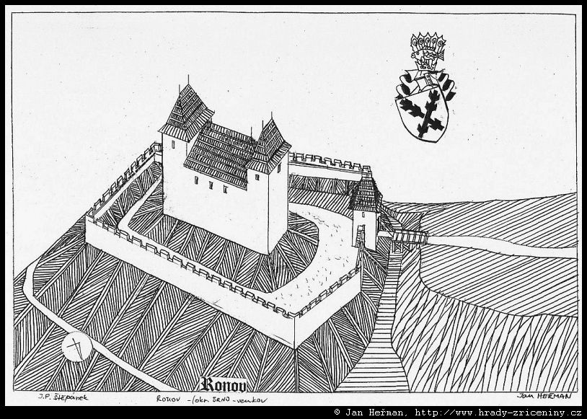
Nepatrné zbytky hradu RONOV severně u Brna (mezi Útěchovem a Adamovem) odhalíme podle nápadných změn reliéfu připomínající někdejší jádro hrádku, hradby a příkopy.

Slide 14
Nejstarší pohled na Brno zachycuje holý kopec Špilberk, lesy, louky a vinice za hradbami města a vlevo dole také městskou šibenici (dnes by se nacházela poblíž ulice Křenová)

Slide 15
Brno v barokních hradbách (dnes už jen malé pozůstatky, např. na ulici Husova, poblíž MMB)

Slide 16
Zalesněný Špilberk je dílem romantismu a budování parků v 19. století.

Slide 17
Sídliště (na snímku Bohunice, částečně Starý a Nový Lískovec), „nezbytný prstenec“ kolo našich měst ve 2. polovině 20. století.

Slide 18
Renesanční zámek Bučovice, s manýristickými interiéry, má jednu z nejstarších dochovaných zahrad, tzv. italského stylu

Slide 19
Zámek KRATOCHVÍLE

Slide 20
Rybník svět (3. největší rybník) a město Třeboň (s kostelem sv. Jiljí, ale ještě bez zámku bez Schwarzenberské hrobky na protilehlé straně.

Slide 21
Rožmberk – největší rybník (Třeboň v dolní části)

Slide 22
Mikulov – hlavní sídlo Ditrichštejnů se podařilo zachovat v nádherném souladu s okolní přírodou Pálavy, jak ho budoval kardinál Ditrichštejn.

Slide 23
Mikulov se Svatým kopečkem (vlevo) má ducha, který mu vtiskl František kardinál z Ditrichštejna podle italských vzorů, i dnes.

Slide 24
Velmi se proměnilo bělohorské bojiště, především zástavbou. Němým svědkem bitvy zůstal letohrádek Hvězda, kolem něj se dochovala původní obora Hvězda.

Slide 25
Barokně komponovanou krajinu Jičínska i město samotné jsou na ose, kterou zvýrazňuje několik kilometrů dlouhé lipořadí.

